Slide 1
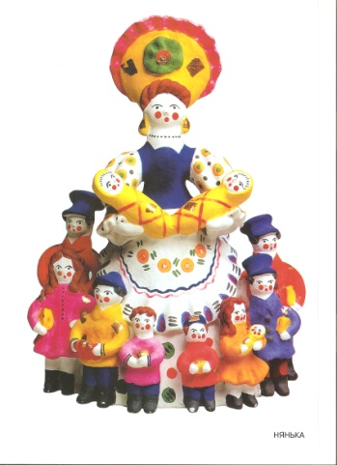
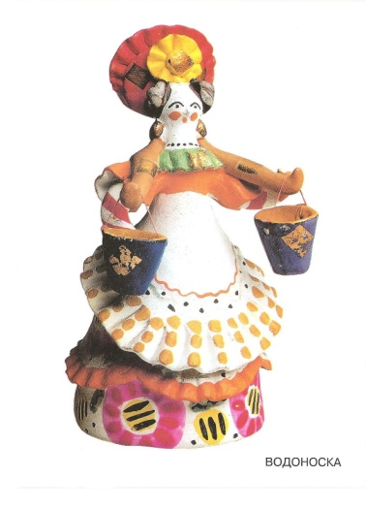
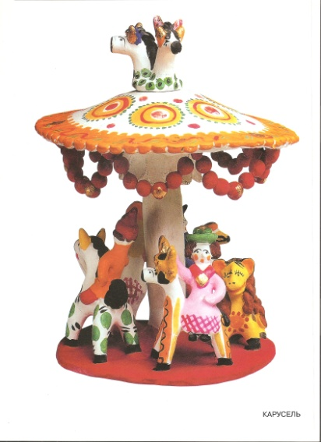
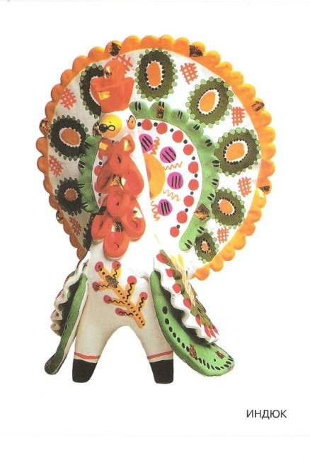
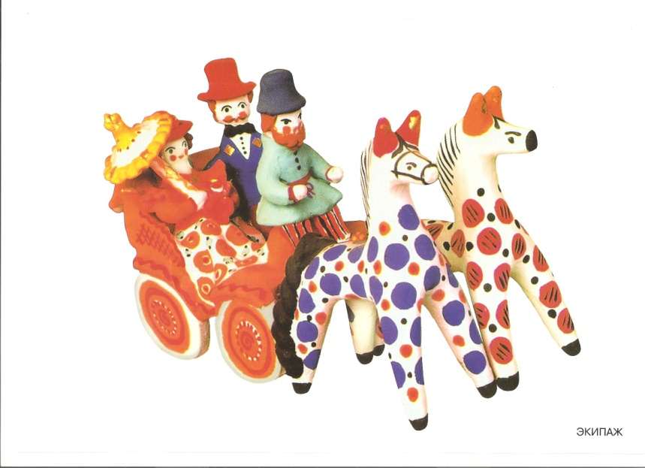
Дымковская роспись

Slide 2

Дымковская игрушка — один из самых старинных промыслов Руси, который существует на Вятской земле.

Slide 3

Возникновение игрушки связывают с весенним праздником Свистунья, к которому женщины слободы Дымково лепили глиняные свистульки в виде коней, баранов, козлов, уток.

Slide 4
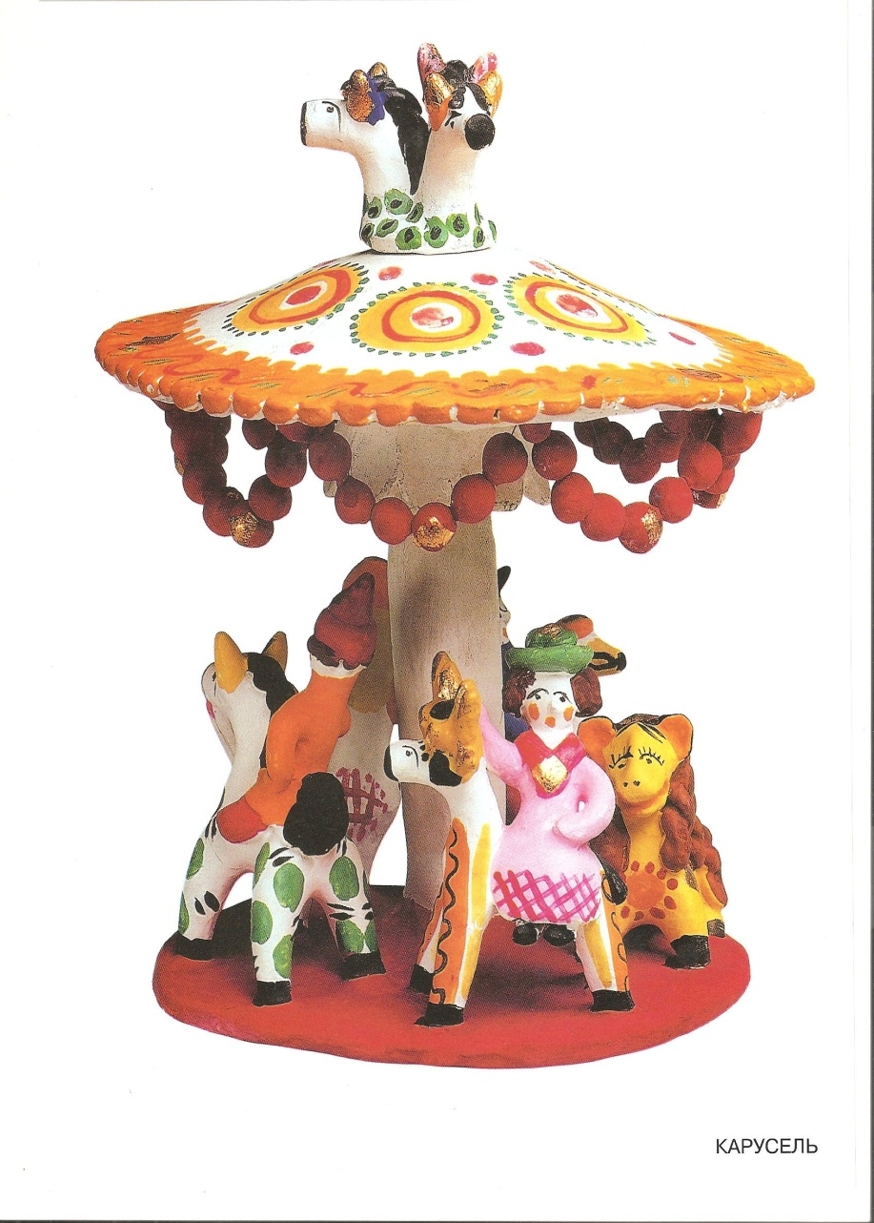
Дымковская игрушка — изделие ручной работы. Каждая игрушка — создание одного мастера. Изготовление игрушки, от лепки и до росписи — процесс уникальный и творческий, никогда не повторяющийся. Нет и не может быть двух абсолютно одинаковых изделий. Каждая игрушка уникальна, единственна и неповторима.

Slide 5

Для её производства используется местная ярко-красная глина, тщательно перемешанная с мелким коричневым речным песком. Фигурки лепят по частям, отдельные детали собирают и долепливают, используя жидкую красную глину как связующий материал. Следы лепки заглаживают для придания изделию ровной и аккуратной поверхности.

Slide 6

После полной просушки в течение от двух до пятидесяти дней и обжига при высокой температуре игрушки покрывают темперными белилами в два-три слоя. Затем их расписываю используя анилиновые красители и мягкие колонковые кисти. Использование широкой гаммы, в которой много красного, жёлтого, синего, зелёного, алого, придаёт дымковской игрушке особую яркость и нарядность.

Slide 7
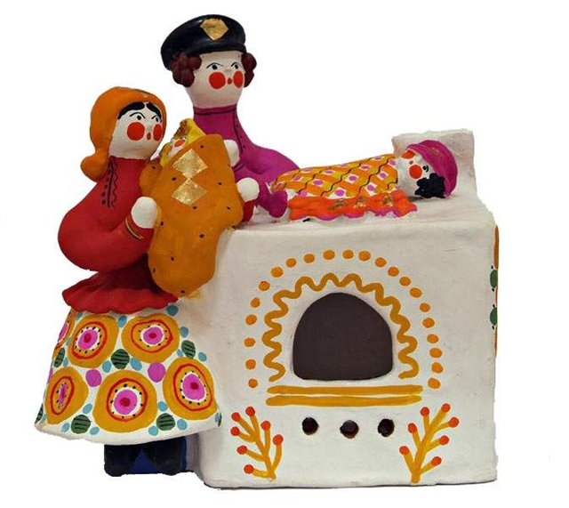
Строго геометрический орнамент строится из клеток, полосок, кругов, точек, которые наносятся в различных сочетаниях. Завершают украшение игрушки-ромбики из потали или сусального золота, наклеенные поверх узора.
Наиболее распространённые сюжеты: няньки с детьми, водоноски, бараны с золотыми рогами, индюшки, петухи, олени и, конечно, молодые люди, скоморохи, барыни.

